Slide 1


О себе
Елена — психолог, консультант по рациональному питанию и коррекции веса, детский и фитнес-нутрициолог. Работаю на стыке психологии и питания, помогаю людям выстраивать отношения с едой без жёстких диет и стресса. Фокус: здоровье, осознанность, устойчивые привычки.

Slide 2

Моя деятельность
Индивидуальные и групповые консультации по рациональному питанию. Работа с клиентами по запросам: проблемы ЖКТ, лишний вес, набор веса, питание при различных заболеваниях, в том числе онкология, нормализация пищевых привычек, работа с расстройствами пищевого поведения у подростков и взрослых, подбор физической нагрузки и питания по запросам.
Разработка персональных рекомендаций на основе образа жизни, анализов и психоэмоционального состояния человека.

Slide 3


Мой подход
Научно обоснованная нутрициология.
Психологический взгляд на пищевые привычки. Пошаговые изменения ЗОЖ без давления.
Понимание психологических механизмов формирования пищевых привычек поможет разработать индивидуальный план питания. Эффективные стратегии изменения пищевых привычек способствуют улучшению общего состояния здоровья и качества жизни.

Slide 4
Образовательная деятельность
Имею 2 диплома: консультант по рациональному питанию, детский нутрициолог. По настоящее время прохожу обучение на фитнес-нутрициолога.
Провожу лекции о здоровье, питании и профилактике. Выступаю для групп, организаций, различных сообществ города Мурманска.
Темы: питание, стресс, здоровые привычки, поддержка в межсезонье, выход из полярной ночи, питание детей и подростков, профилактика различных заболеваний, питание отдельных групп населения и многое другое.

Slide 5

Миссия
Моя цель — укреплять здоровье людей и повышать качество жизни через осознанное питание и устойчивые привычки. Верю, что грамотное питание — это доступная профилактика, а поддержка общества начинается с заботы о человеке.
Готова развивать проекты, проводить просветительскую работу и вносить вклад в улучшение здоровья населения. Моя работа направлена на формирование культуры здорового образа жизни, которая будет передаваться из поколения в поколение.

Slide 6

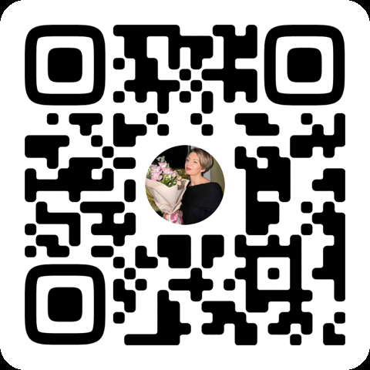
Спасибо за внимание!
Мои контакты
Телефон: 8 911 806 80 99
Эл.почта: Lenhik19820822@mail.ru
Сообщество и личная страница в контакте

